Slide 1
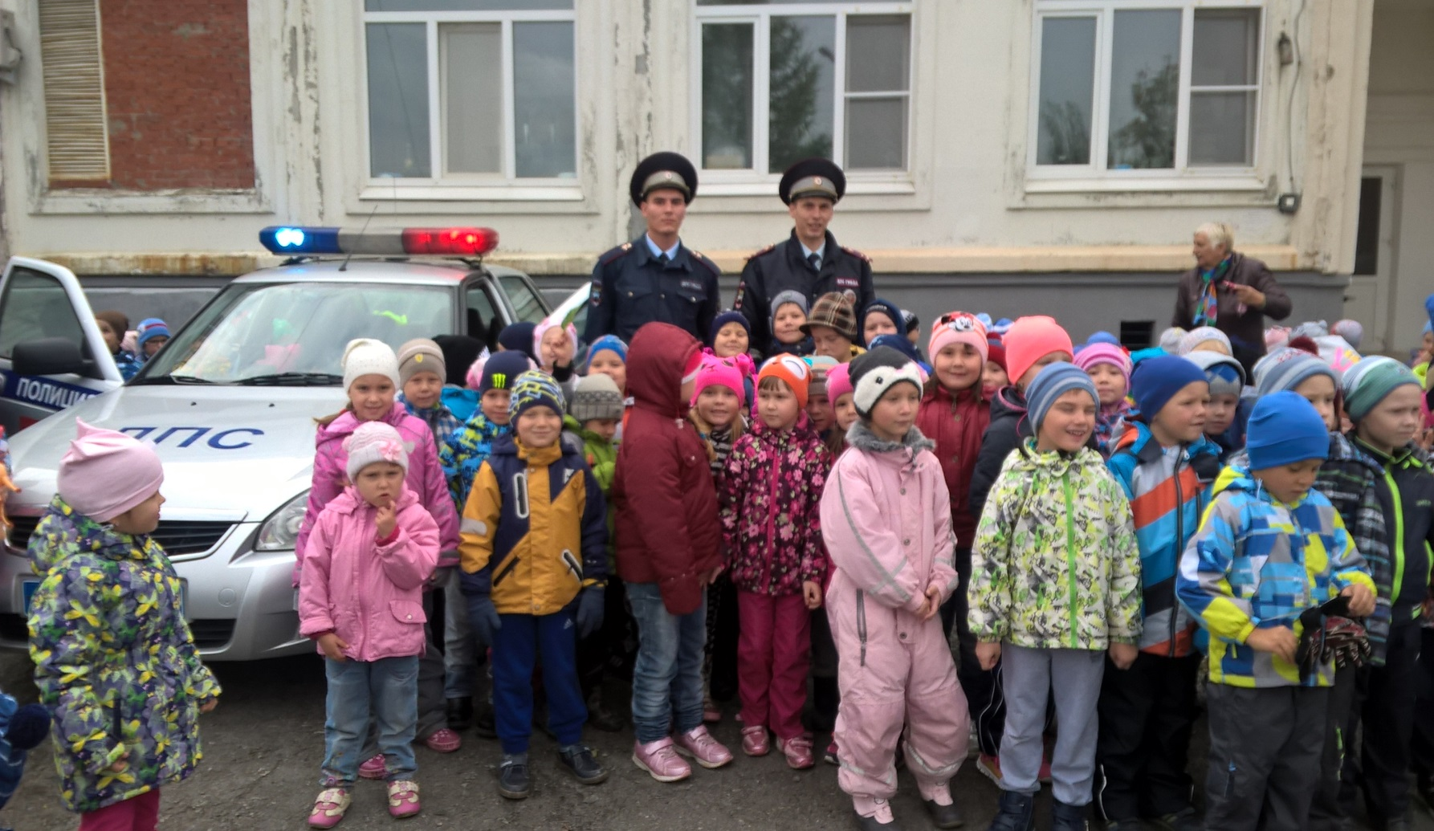
Осень – главное время для борьбы с детским травматизмом на дорогах. Во всем мире сейчас проходят уличные акции и социальные кампании, детские сады и школы посещают инспекторы с лекциями. И наш детский сад не стал исключением, в сентябре в гостях у ребят побывали сотрудники Ревдинского ГИБДД и еще раз рассказали дошкольникам о правилах дорожного движения.

Slide 2


